Slide 1
ŠAHOVSKA SEKCIJA
2020/2021
13. ŠAHOVSKA STRATEGIJA
STRATEGIJA OTVARANJA
SIGURNOST KRALJA

Slide 2
SIGURNOST KRALJA
KRALJ JE NAJVAZNIJA FIGURA U SAHU PA TREBA O NJEGOVOJ SIGURNOSTI VODITI RAČCUNA STO PRIJE.
ZATO AKO NE ŽELITE DA VAM KRALJ BUDE IZLOŽEN NAPADU, VODITE RAČUNA O NJEMU I ROKIRAJTE U OTVARANJU.
MOŽETE IZABRATI MALU ILI VELIKU ROKADU. AKO VOLITE NAPAD I OŠTRU IGRU, ROKIRAJTE NA SUPROTNU STRANU OD PROTIVNIKA.

Slide 3
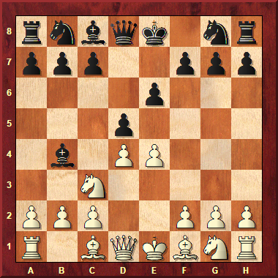
SIGURNOST KRALJA
Aleksandar Aljehin - Vasić
Simultanka, Banja Luka, 10.01.1931
1.e4 e6 2.d4 d5 3.Nc3 Bb4 Crni igra varijantu Francuske odbrane.

Slide 4
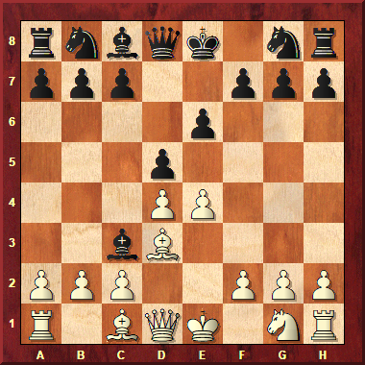
SIGURNOST KRALJA
4.Bd3 Bxc3+
Ova izmjena nije obavezna. Bolje je izmjeniti na e4 i nastaviti razvoj figura.

Slide 5
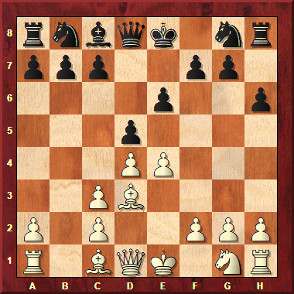
SIGURNOST KRALJA
5.bxc3 h6?
Zadnji potez crnoga je gubljenje vremena. Bolje je 5...dxe4 6.Bxe4 Nf6 7.Bd3 c5 pripremajući malu rohadu.

Slide 6
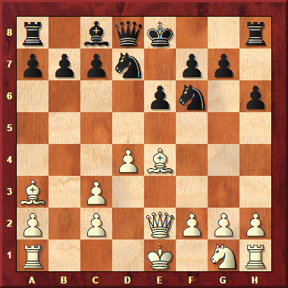
SIGURNOST KRALJA
6.Ba3 Nd7 7.Qe2 dxe4 8.Bxe4 Ngf6?
Ne osjeća opasnost. Bilo je neophodno 8...Ne7 blokirajući lovca i pripremajući rohadu ili 8...c5 9.dxc5 Qc7.

Slide 7
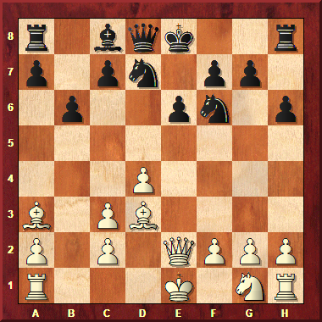
SIGURNOST KRALJA
9.Bd3 b6?
Samo potezom 9...Nb6 ili 9...c5 izbjegla bi se momentalna katasrofa.

Slide 8
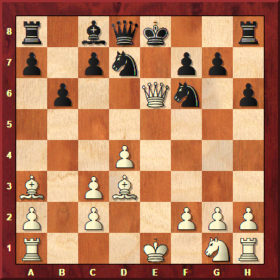
SIGURNOST KRALJA
10.Qxe6+!

Slide 9
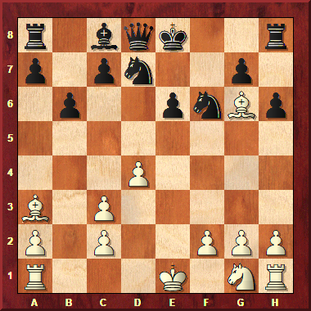
SIGURNOST KRALJA
10... fxe6 11.Bg6# 1-0

